Slide 1
Охранителни системи

Slide 2

Алармеинте системи са едни от най – разпространените технически средства за защита срещу несанкционирано проникване. Обикновено инсталирането на АС е първата стъпка към създаването на цялостна система за сигурност на организацията. Съгласно БДС АС е електрическа инсталация, предназначена да открива и сигнализира наличието на отклонение от нормалните условия, показващо наличие на опасност. Аларма е предупреждение за наличието на опасност за човешки живот, за имуществото или околната среда.

Slide 3
Съвременните АС изпълняват следните функции: *регистрираща – свързана е с откриването на всяка опасност за наблюдавания обект при злоумишлени действия или пожар; *известяваща – тъй като са системи за известяване; *задържаща или възпираща – създава пречки, които забавят, смущават или пречат на изпълнението на задачата, която си е поставил нарушителя; *контролно – пропускателна – документираща и или управляваща преминаването на лица и транспортни средства през контролно – пропускателни пунктове; *доказателствена – подпомага идентифицирането и уличаването на извършителя; *

Slide 4
Съвременните АС изпълняват следните функции: *информационна – подпомага бързата и правилна реакция на оперативния персонал; *диагностична – индикация за работоспособността или не на системата и отделните възли; подпомага дейността на персонала, който е техническа поддръжка на алармената система. Основните изисквания към алармената система са максимална чувствиетелност на детекторите, минимален брой на фалшивите задействания.

Slide 5

Съставът на АС включва: *детектор – утройство за генериране алармен сигнал при разпознаване на отклонения от нормалните условия, показващи наличие на опасност; сензорът е този, който разпознава промяната в условията. Тази промяна може да е сигнал за опасност. *утройство за управление – осигурява обработката на сигналите от един или няколко детектора, както и проверката на нормалното им функциониране. *захранващо устройство *устройства, управлявани от основното УУ – чрез тях се извършва блокиране или деблокиране на врати, задействане на пожарогасителни инсталации и др. *визуална и или звукова сигнализация *входно устройство за програмиране *интерфейс за връзка АС се състоят от част, където сигналъе се генерира, част, където сигналът се предава и част, в която сигналът се приема. Съгласно стандарта АС се делят на: *периметрови АС *АС срещу проникване и взлом *телевизионни системи за наблюдение и охрана *системи за контрол на достъпа *пожароизвестителни системи *интегрирани алармени системи *системи за предаване на алармен сигнал

Slide 6
АС се състоят от: I част, където сигналъе се генерира; II част, където сигналът се предава: III част, в която сигналът се приема. Съгласно стандарта АС се делят на: *периметрови АС *АС срещу проникване и взлом *телевизионни системи за наблюдение и охрана *системи за контрол на достъпа *пожароизвестителни системи *интегрирани алармени системи *системи за предаване на алармен сигнал

Slide 7
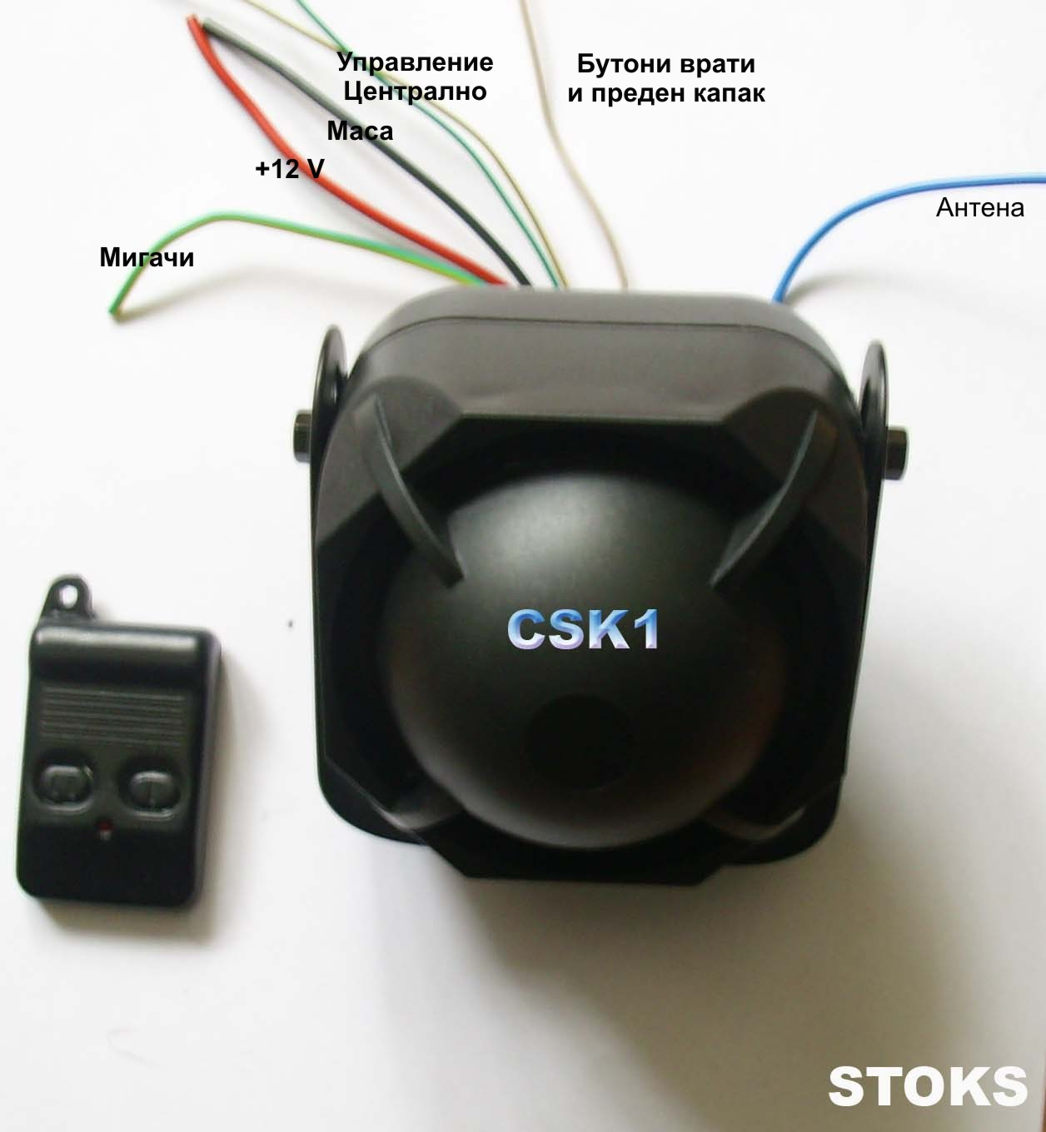
ВИДОВЕ ДЕТЕКТОРИ

Slide 8
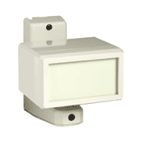
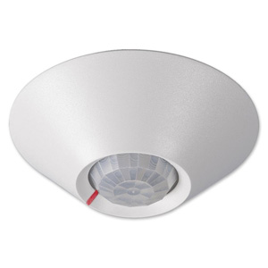
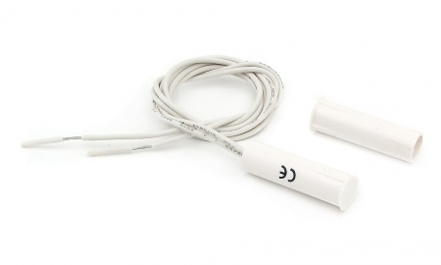
Микровълнов детектор Обхват – 30 метра Покритие – 70° хоризонтално и 70° вертикално Честота – в зависимост от стандарта Антимаскинг Захранване – 10,5 – 14 VDC Консумация – 18 mA 360° таванен датчик за движение Патентовано цифрово засичане, два двойни срещуположни сензора, обхват 7м x 6м на височина 2.4м, обхват 11м x 6м на височина 3.7м, 360° ъгъл на наблюдение, два режима на работа Магнитни детектори / Контактори / Тези датчици се монтират на врати или прозорци и задействат при отварянето им. Състоят се от две части - подвижна и неподвижна. Подвижната се монтира на вратата или прозореца, а неподвижната на рамката.

Slide 9
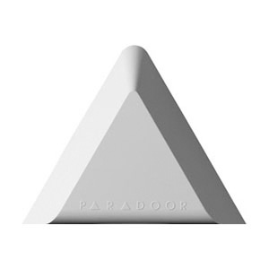
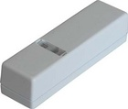

Пасивен инфрачервен вертикален детектор тип „завеса” Възможност за настройване положението на лещите (0° или 10°) Възможност за избиране волтажа на работа (12Vdc или 24Vdc). Автоматична компенсация на температурата,металния щит увеличава максимално защитата от електромагнитни и радиочестотни сигнали, тампер ключ за защита от външна намеса. Настройваема Интелигентен сеизмичен детектор Интелигентна система с броене и анализ на сигналите Предназначен за охрана на: Метални шкафове , Метални врати ,Бетонни стени на банкови хранилища –,Стени на помещения изискващи висока степен на защита. Анализ на силата на вибрацията Прага за аларма може да бъде достигнат или от единичен сигнал за удар с определена сила или от много удари с различна сила в определен времеви интервал. Ръчна или автоматична настройка на чувствителността Датчикът за каса датчикът за каса съдържа сензор с висока честота, който е закрепен срещу защитената повърхност. пиезоелектричен елемент с висока чувствителност осигурява покритие от 2.5м в диаметър регулиране на чувствителността тампер за защита от външна намеса технология за повърхностно закрепване (SMT)

Slide 10

Благодаря за вниманието ☺

